Slide 1
広島市危機管理対策課 御中
防災アプリ 実装・機能拡張に関するご提案
〜 R9年度「避難所へGo!」同等機能の実装と、その先の機能拡張 〜
2026年8月27日
フェリカポケットマーケティング株式会社

Slide 2
本資料の目的とゴール
防災アプリの実装・機能拡張について、現時点の想定をご提示し、認識合わせをさせていただく。
背景
R8年度はポータルアプリから「避難所へGo!」へのリンク設置。R9年度に同等機能の実装を予定
本資料の目的
・現行アプリ仕様と実装内容（As-Is / To-Be）を可視化し認識を合わせる
・将来的な機能拡張の内容と時期について認識を合わせる
進め方
①認識合わせ
（本日）
②確認事項
の回収
③要求仕様
の確定
④要件定義
・設計
⑤開発・
リリース
※ 本資料は要求仕様確定前の想定であり、記載内容は今後のヒアリングを踏まえ精査・確定する。
2

Slide 3
防災アプリ 機能拡張ロードマップ（案）
広島広域都市圏ポータルアプリ連携から将来の機能追加まで
 | R8年度 | R9年度 | R10年度以降
実装機能（予定） | ポータルアプリから「避難所へGo!」へのリンク設置 | 「避難所へGo!」と同等機能の実装 | 浸水被害ARシミュレーション機能 避難所受付システム 独自防災システムとのAPI連携（双方向データ連携）
検討事項 | ①「避難所へGo!」と同等機能の実装 ※詳細は別紙「20260824_現状機能概要まとめ (1).xlsx」で整理 ※廿日市市、江田島市、熊野町でも利用中 ②浸水被害ARシミュレーション ③避難所受付システム | ①浸水被害ARシミュレーション ②避難所受付システム ③貴市防災システムとのAPI連携（双方向データ連携） ④関連市町（廿日市市・江田島市・熊野町）、他周辺市町への拡大対応 | ー
提案内容 | 上記①②③の実装に関する概算見積もりの提出（期日：2026年9月末） | 上記①②③の実装に関する概算お見積もりの提出 | ー
補足 | ・②③については詳細要件が未定のため、参考試算 ・R9年度については「避難所へGo!」と同等機能の実装までが現実的 ・関連市町（廿日市市・江田島市・熊野町）への事前説明が必要 | ・避難所受付システムや防災システムとのAPI連携については、貴市の防災計画等を踏まえた全体的な整理が必要 | ー
※ 同等機能の詳細は別紙「20260824_現状機能概要まとめ.xlsx」にて整理しています。「避難所へGo!」は廿日市市・江田島市・熊野町でも利用中です。
3

Slide 4
防災×としポ 企画案
防災アプリの普及率向上と平時からの防災行動の定着を、としポの付与施策と組み合わせて実現します。
 | 項目 | 内容 | 補足
1 | 防災アプリ（避難所へGo!等）の普及率向上 | 下記の行動などに対してとしポ付与 避難所へGo!のインストール（実施中） 避難所へGo!を開く 広島市防災情報メールの登録 災害ボランティア事前登録 | としポとは別に「防災ポイント」（1p=1円でないポイント）を発行し、防災グッズ等が当たる抽選に応募などの施策も可能
2 | 避難所チェックラリー | マップ上に表示された避難所等の半径●m以内に入るとチェックインが可能（1日1回など） ※チェックインで1日1回ポイント付与 | チェックイン＋防災に関する動画閲覧でポイント付与も可
3 | 防災スタンプラリー | 避難所巡りでスタンプ獲得 ※達成者にとしポ付与 ※広域都市圏を対象としたスタンプラリーも可 | 例）広島市中心部：広島市役所前避難所、平和記念公園津波避難ビル、比治山公園
4 | 防災クイズ | 3択クイズに正解すると「としポプレゼント」 | 例） 広島市で特に多い災害はどれですか？ （大規模雪害,土砂災害,竜巻） 大雨危険警報はどの警戒レベルに対応しますか？ （警戒レベル4,警戒レベル3,警戒レベル2）
★としポとは別の「防災ポイント」（1p=1円でないポイント）の発行も可能
例）貯まった防災ポイントで防災グッズ等が当たる抽選に応募、防災ポイントを●ポイント以上貯めた人を「防災マスター」として表彰など
4

Slide 5
防災アプリの範囲（スコープ）と前提
R9年度は「避難所へGo!」と同等の機能を実装対象とする
機能拡張（浸水被害ARシミュレーション、避難所受付システムほか）はR9年度に向けた検討事項とする
対象（本業務で実装）
対象外（本業務の範囲外）
アプリ対象ユーザーの設定、ポータルアプリ上の表示内容・方法設定
「避難所へGo!」と同等機能の実装（地域で表示が変わる項目を設定するか）
マニュアル作成、職員研修
機能拡張の実装
①浸水被害ARシミュレーション
②避難所受付システム
③貴市防災システムとのAPI連携（双方向データ連携）
④関連市町（廿日市市・江田島市・熊野町）、他周辺市町への拡大対応
前提条件
防災アプリ、管理システムの要求仕様確定
運用フローの整備
「避難所へGo!」の権利関係および現行ベンダーとの調整方針の整理
関連市町（廿日市市・江田島市・熊野町）への事前説明
5

Slide 6
「避難所へGo！」仕様書概要
現行「避難所へGo!」の仕様書に定められた要件の全体像。R9年度はこの範囲と同等の機能を実装対象とする。
目的
自身の現在地の危険度が確認でき、その場所から適切な指定緊急避難場所等への誘導
対象
広島広域都市圏の住人、通勤者、旅行者
稼働環境要件等
稼働環境、対象OS、同時アクセスへの対応、通知の短時間性、データセンター要件、Ｌアラート及びストアへの登録・申請補助
基本機能要件
防災情報等のポップアップ通知機能、ＧＰＳ連動Ｐｕｓｈ及び期間指定配信機能、防災情報等の取得、ＧＰＳ機能、対象地域の拡張性、ID・パスワード管理、管理者権限機能
個別機能要件
防災情報等の受信地域、マップ基図、防災情報等、防災情報（プッシュ通知なし）、避難所情報、避難所等へのルート検索、ハザード情報、避難誘導機能、安否情報機能、エリア情報、オフライン機能、天気予報、広島広域都市圏ポイントの付与機能、映像情報、アプリトップ画面メニュー、多言語機能、情報投稿機能
職員研修
操作マニュアルをもとに、管理者及び運用者が円滑に操作できるよう、対象職員に対し研修を行うこと。
その他関連業務
運用経費、バグ対応・アプリの公開、アプリの利用促進について、キャラクターデザイン、操作マニュアル、システムの拡張性、秘密の保持、広島市情報セキュリティポリシー
プロジェクト管理
プロジェクト管理、課題管理、ドキュメント管理、品質管理、提出書類
※広島市避難誘導アプリ開発業務 仕様書 (03-1_仕様書.docx) を改変
6

Slide 7
ステークホルダーと相関図
ユーザー・管理者を本システムがつなぐ。
アプリユーザー：
住民、通勤者、旅行者
システム管理者：
広島市危機管理対策課
統括：広島市 情報政策課
設定・登録、通知、確認・検索
通知発信、運用
本システム
（防災アプリ)
構築・保守
FPM（受注者）：
構築・保守
7

Slide 8
想定している利用フロー
平時の設定から、災害発生時の情報取得・通知・避難までを一連のフローとして想定している。
広島市危機管理対策課
アプリ利用者
アプリ利用者
・ポータルアプリインストール
・防災アプリにて地域設定、Googleパーソンファインダー安否登録
・通知受信
・避難所検索
・避難所へのルート確認
（・ルートと現在地を確認しながら避難所へ移動）
災害発生
システムへの情報登録
システム
自動実行
・Lアラート他の情報取得
・システムに情報反映
・通知発出
FPM
保守
※広島市避難誘導アプリ開発業務 仕様書 (03-1_仕様書.docx)、双方向サービス基盤 仕様書（（確定）04：仕様書別紙「詳細要件」.xlsx） を改変
8

Slide 9
フローのバリエーション
通常フローに加え、想定される分岐・例外のパターンを整理する。
業務フェーズ
想定されるバリエーション（分岐・例外）
備考
初回起動・設定
位置情報／通知の権限を許可しない場合。地域を手動選択して利用
一部機能に制限。地域選択のみでも防災情報の受信は可能（項番10・11）
平時
自宅・勤務先・実家など、現在地以外の地点でも通知を受け取りたい
事前登録地点を3か所程度設定し、現在地とあわせて受信（項番4・13）
警戒・発災時
通信が不安定または圏外で、地図・避難所情報を取得できない
表示済みの地理院地図をキャッシュし、オフラインで表示（項番18）
警戒・発災時
配信エリア外にいて通知を受け取れなかった利用者が、後からエリアに進入
一定期間内であれば遡って受信（GPS連動Push・期間指定配信）
避難行動
ルート上に危険箇所があり通過できない
経由地検索・ルート再検索により別ルートを案内（項番25）
避難行動
カメラの権限を許可しない、またはAR非対応端末である
ARカメラは利用不可。避難コンパスの表示で代替（項番23）
安否確認
家族が別の場所にいる／端末を持っていない
web171・Googleパーソンファインダー・J-anpiへのリンク、家族へのメール送信（項番26〜31）
※ 項番は別紙「20260824_現状機能概要まとめ.xlsx」に対応します。バリエーションはヒアリングを踏まえて追加・確定します。
9

Slide 10
機能拡張イメージ①｜浸水被害ARシミュレーション
スマートフォンのカメラで日常の風景を映すだけで、その場所が「どこまで浸水するのか」を実寸大で体感できる機能。
利用イメージ
① カメラを向ける
アプリの「浸水ARを見る」から、
自宅前や通学路などにカメラを向ける
② 浸水面を重ねて表示
地面・床を認識し、指定した深さの
水面を実寸大で合成表示する
③ 深さを変えて共有
浸水深を切り替えて比較。静止画・
動画を保存して家族や地域で共有
浸水深の目安（表示を切り替えて比較）
期待される効果
0.5m
大人のひざ程度。歩行が難しくなり、自動車も走行が困難になる
水害リスクを「じぶんごと」にできる：ハザードマップの数値では実感しにくい浸水の深さを、自宅前や通学路など見慣れた風景に実寸で重ねて示せる
「自分の周辺は大丈夫」という思い込みを崩す：避難の必要性を認識しながら避難が遅れる事例への対策として、体感型の疑似体験が有効
避難行動を事前に判断できる：「2階への垂直避難で足りるか、早めの立退き避難が必要か」を住まいごとに判断でき、マイ・タイムラインの検討材料になる
防災教育・訓練に活用できる：屋内でも短時間で体験でき、学校・自主防災組織・町内会の訓練や出前講座で、子どもから高齢者まで直感的に理解できる
平時のアプリ利用機会をつくる：災害時にしか開かれないという課題を補い、体験・共有を通じて認知とインストールが広がる。防災×としポの施策とも組み合わせやすい
1.0m
大人の腰程度。車のドアが開かなくなり、徒歩での避難は危険
2.0m
1階の軒下まで浸水。1階は水没し、2階への垂直避難が必要
3.0m以上
2階の床上まで浸水。垂直避難では不十分で、事前の立退き避難が必要
※ 実現方式イメージ：iOSはARKit、AndroidはARCore（Depth API）等を利用し、地面・床を検知して指定した深さの水面を描画。屋内・屋外いずれでも利用可能。
※ 対応端末・表示精度、およびハザードマップの想定浸水深（洪水・高潮・津波）と連動した初期値表示の可否は、要件定義にて確定します。
10

Slide 11
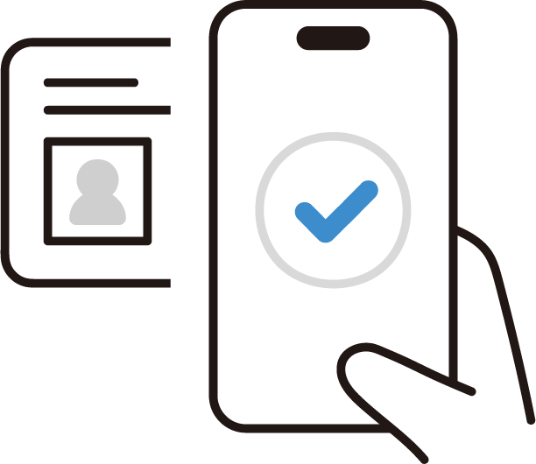

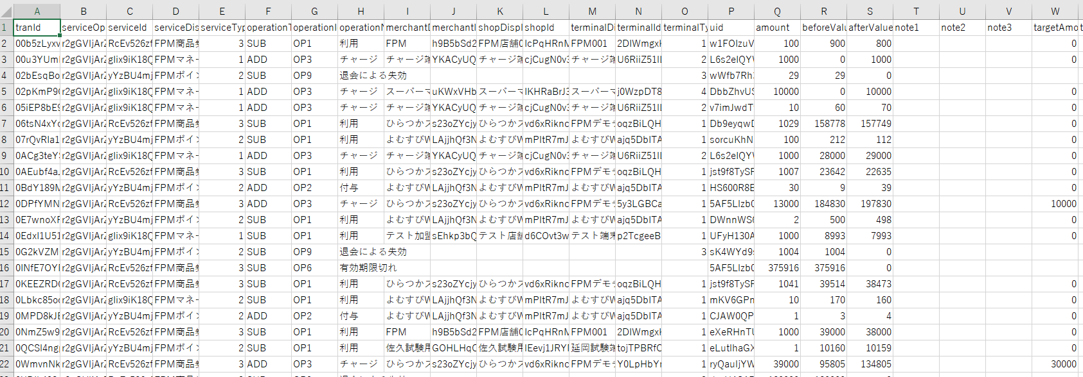

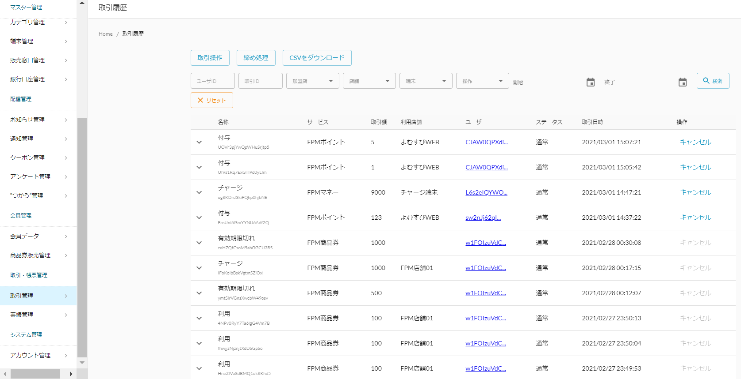

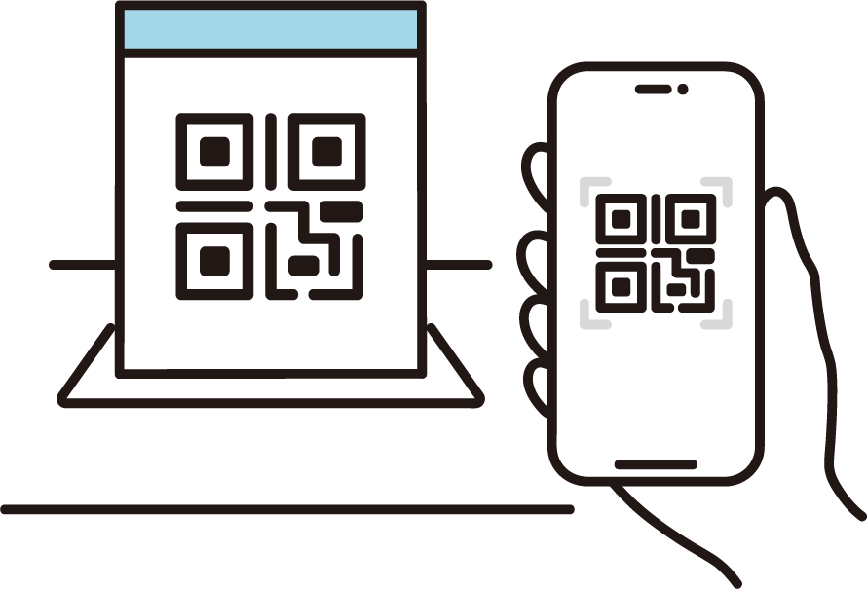
機能拡張イメージ②｜避難所チェックイン（避難所受付システム）
平時に避難所登録をすませておくことで、有事の際に避難所でQRコードを読み込むだけで避難所受付が簡易に行えます。
平時の事前準備
避難所名簿・避難所状況の確認
基本４情報
住所
氏名
生年月日
性別
ご自身のスマートフォンアプリで
広島市アプリを操作しマイナンバーカードを読み取って
避難所登録を済ませておく
避難所受付時
各避難所の避難者情報を一元管理
避難所の混雑度を可視化
手入力でのデータ化を大幅に削減 受付の混雑緩和と職員の負担軽減に
管理システムでは避難所ごとに避難者名簿の 作成を行ったり、避難所の混雑状況・開所情報・避難者の検索などが確認できます。
避難所の入り口に設置された
QRコードをスマートフォンで読み取る、 またはマイナンバーカードをカードリーダーにかざすことで受付が完了
※ 機能イメージであり、実装内容・マイナンバーカード連携の方式は要件定義にて確定します。
11

Slide 12

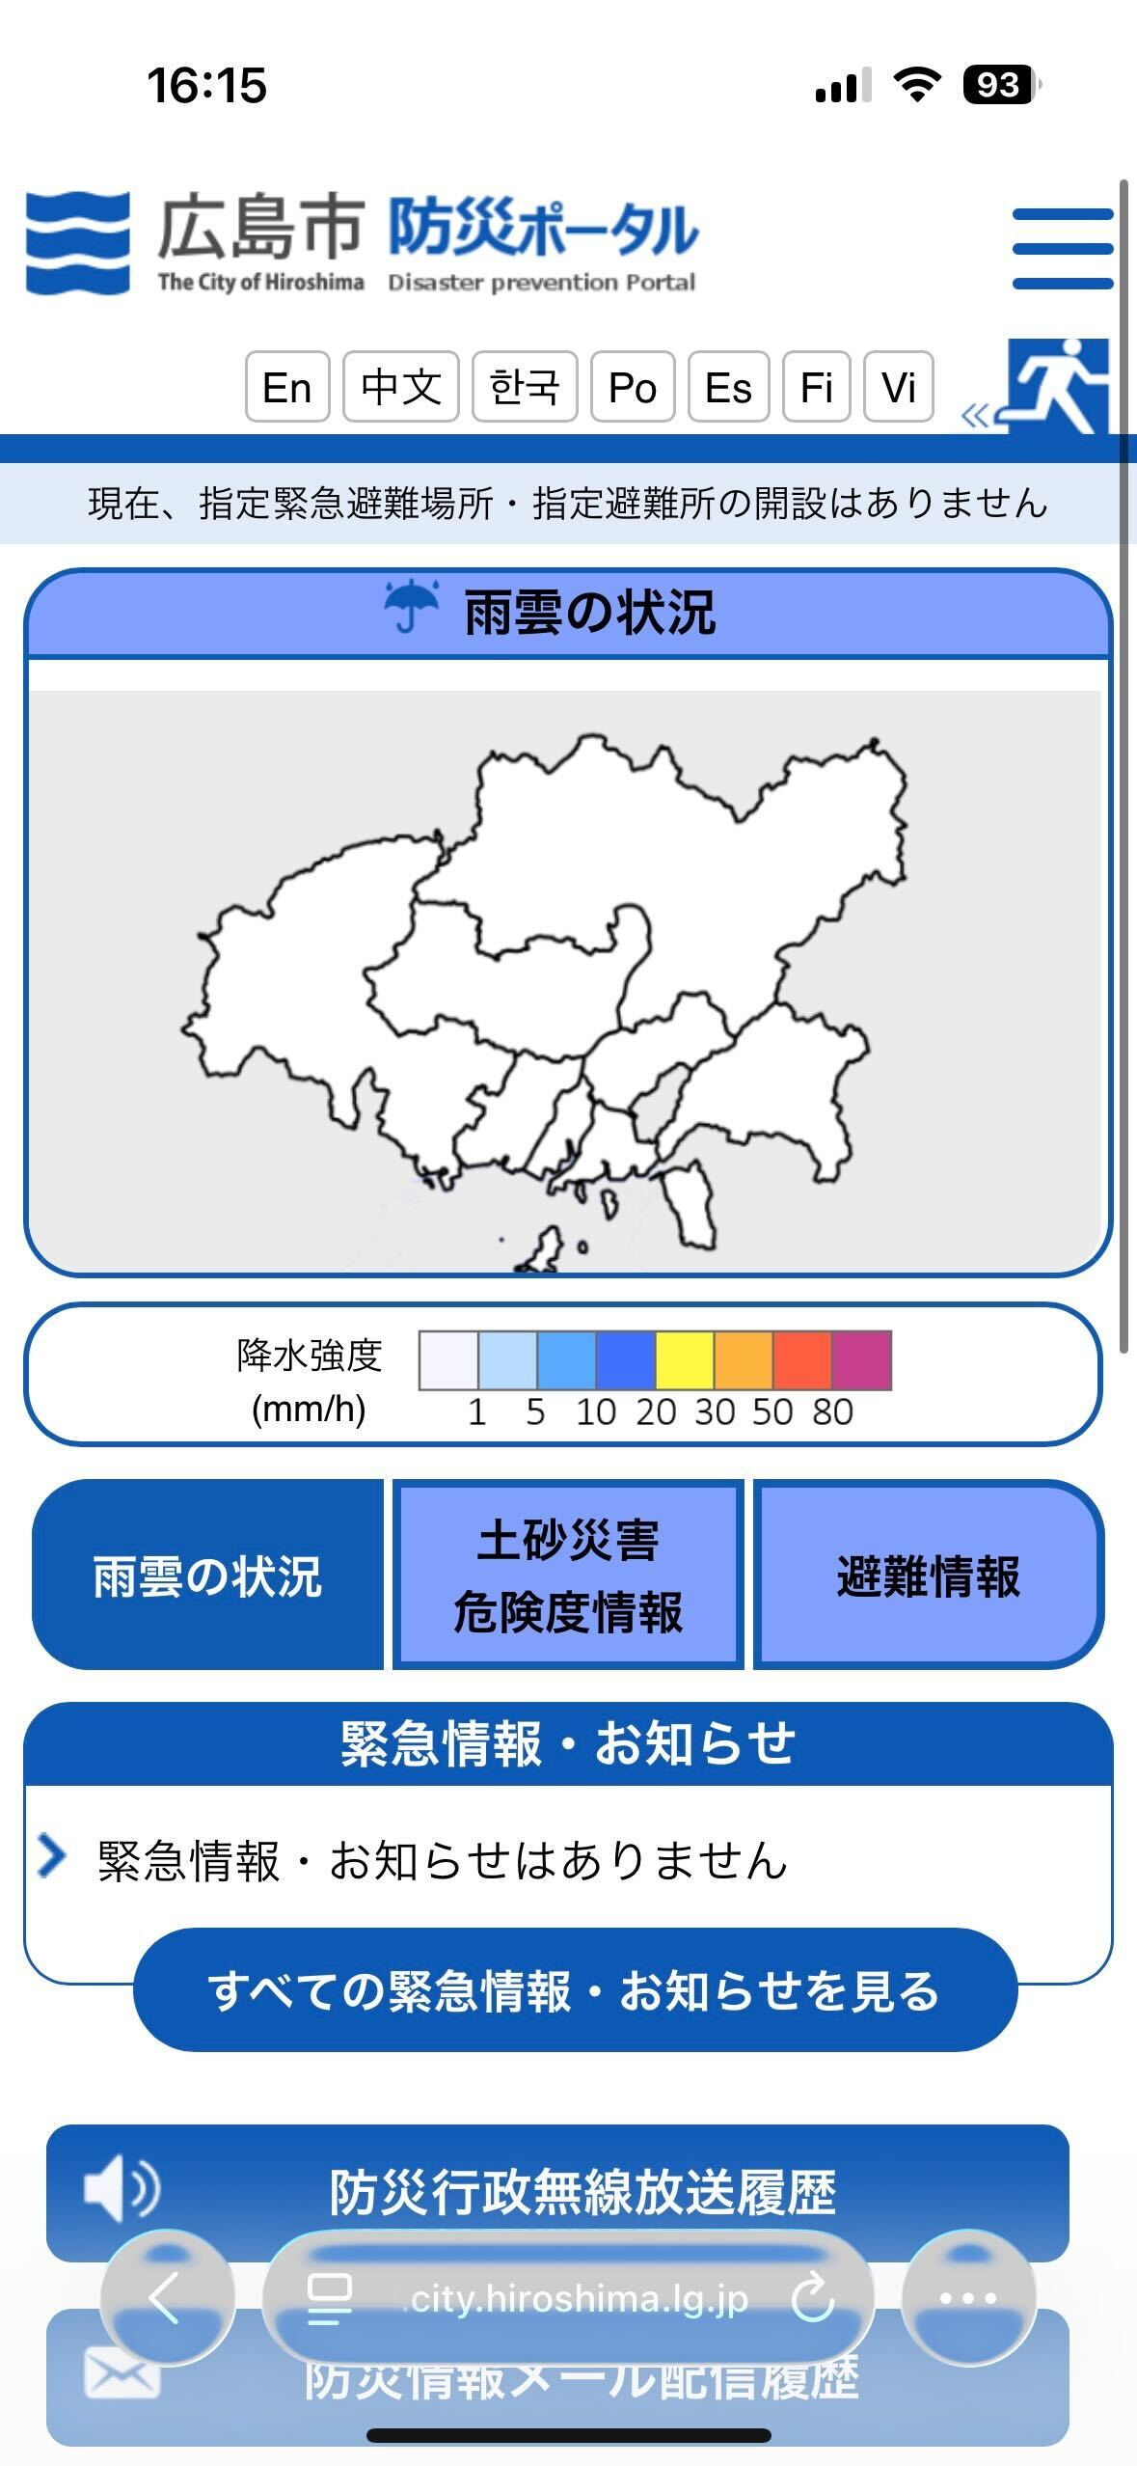
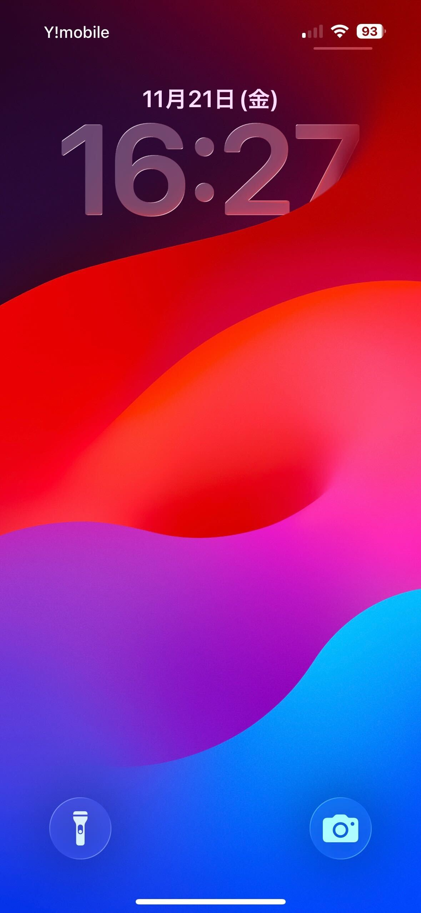



機能拡張イメージ③｜ポータルアプリ上の防災機能
広島市
防災ポータル
緊急速報などのPush通知
避難所チェックイン
お知らせ・緊急情報
事前に避難所登録をしておくことで
避難所受付が簡易に
市からのお知らせや
緊急情報などをPush通知や
アプリ画面に掲載
【広島市から緊急速報】
開設された避難所一覧
防災ハンドブック
広島市防災ポータル
アプリ上で
「たちまち防災」を閲覧
広島市防災ポータルサイトへのリンク
※ 機能イメージであり、搭載する機能・遷移先は要件定義にて確定します。
12

Slide 13
考えられるリスクと対策
防災アプリの実装・移行にあたり想定されるリスクと、現時点で考えている対策。
リスク
内容
対策
権利・引継ぎ
「避難所へGo!」と同等機能を実装する際の著作権・利用許諾、データの引継ぎ
現行ベンダーとの権利関係を事前に整理。仕様は要件として再定義し、必要に応じ許諾を取得
災害時のアクセス集中
発災直後に利用が集中し、表示や通知に遅延が生じる
10万人の同時アクセス、10秒程度での一斉通知を前提に設計し、負荷試験を実施
情報の正確性・鮮度
Lアラート・気象情報・避難所開設情報の反映漏れや遅延
取得経路の冗長化と監視、取得失敗時のアラート。管理画面からの手動配信手段も確保
通信断・権限未許可
圏外や通信不安定、位置情報・通知の権限が未許可で機能が使えない
地図をキャッシュしオフライン表示に対応。権限未許可でも地域選択により利用可能とする
デジタル格差・多言語
高齢者・外国人・障害のある方が利用しにくい
多言語（日・英・中・韓）に対応し、文字サイズ等に配慮。防災ポータル等の代替手段も併用
個人情報・セキュリティ
位置情報や安否情報など、機微な情報を取り扱う
広島市情報セキュリティポリシーに準拠。権限管理・暗号化・ログ保全。Pマーク／ISMS取得済
関連市町との調整
廿日市市・江田島市・熊野町でも現行アプリを利用中
事前説明と移行方針の合意形成を先行して実施。周辺市町への拡大方針もあわせて協議
移行・スケジュール
現行アプリからの切替時期、並行運用の要否
移行方式を協議のうえ並行運用期間を設定。リリース時期から逆算した工程管理を行う
13

Slide 14
必要な情報・データと管理区分
アプリの実装・運用に必要な情報とその提供元、システム／業務の管理区分について認識を合わせたい。
情報・データ
主な内容
提供元
管理区分
避難所等情報
名称・住所・標高・災害対応種別・収容人数・備蓄
広島市
システム
開設避難所情報
避難所等の開設・閉鎖の状況
Lアラート
システム（自動取得）
小学校区データ
地域選択・エリア配信の区分（SHP形式）
広島市
システム
ハザード情報
土砂・河川浸水・津波・高潮・洪水・雨水出水・ため池
広島市／国・県
システム
気象・防災情報
気象警報・注意報、震源震度、各情報の解除報
Lアラート・気象庁
システム（自動取得）
自治体からのお知らせ
市からのお知らせ、イベント情報
広島市
システム（管理画面）
防災ハンドブック
「たちまち防災」等のPDF
広島市
システム（差替は管理画面）
関連サイトのリンク
広島市防災ポータル、web171・J-anpi 等
広島市／各運営者
システム（URL設定）
操作マニュアル・研修
管理者・運用者向けのマニュアルと研修
FPM作成／広島市確認
業務
広報・利用促進
インストール案内、掲示物、キャラクターデザイン
広島市・FPM
業務
管理区分：システム＝アプリ・管理画面で管理／業務＝広島市およびFPMが業務として管理。提供元・更新頻度はヒアリングにて確認させていただきたい事項です。
14

Slide 15
バックオフィスとして必要な業務
アプリの提供に加え、平時から災害時までを通じた運用業務が発生する。業務の認識と分担が合うか確認したい。
フェーズ
必要な業務
実施主体
頻度・時期
事前設定
避難所等情報・小学校区・ハザードレイヤの登録・更新
危機管理対策課・FPM
年次・随時
事前設定
通知カテゴリ・配信対象エリアの設定、非通知にできない情報の指定
危機管理対策課
年度初・随時
事前設定
職員アカウント・権限（管理者／運用者）の登録
危機管理対策課・FPM
随時
平時運用
お知らせ・イベント情報の作成と配信
危機管理対策課
随時
平時運用
防災ハンドブック・リンク集の差替、利用促進の広報
危機管理対策課
随時
警戒時
避難情報の確認、Lアラート連携状況の監視
危機管理対策課
気象警報の発表時
災害時
緊急情報のプッシュ配信、エリアを指定した配信
危機管理対策課
発災時
災害時
開設避難所の反映確認、利用者からの問合せ対応
危機管理対策課・FPM
発災時
事後
配信実績・利用状況の確認と振り返り
危機管理対策課
災害後・月次
保守
障害対応、OS更新への対応、ストアの公開・更新
FPM
随時・年次
研修
操作マニュアルに基づく職員研修の実施
FPM（実施）・危機管理対策課
年次・体制変更時
※ 実施主体・頻度は現時点の想定です。運用フローの整備とあわせて、要求仕様の確定までに整理します。
15

Slide 16
ヒアリング論点と今後の進め方
確認事項を解消して要求仕様を確定し、要件定義へ進む。
ヒアリングで確認したい主な論点
今後の進め方
想定している利用フロー以外の利用フロー・シチュエーション
現行の管理画面でできること、操作方法、操作シチュエーション
「避難所へGo！」アプリベンダーの現在の業務内容
「避難所へGo！」の機能をそのまま実装する場合の権利関係
詳細な確認事項は20260824_現状機能概要まとめ (1).xlsx にてご提出済み
現行アプリのデータ（避難所等情報、小学校区、ハザード情報）の提供方法と更新頻度
関連市町（廿日市市・江田島市・熊野町）への説明・調整の進め方
① 本日：認識合わせ
② 確認事項の回収
③ 要求仕様の確定
④ 要件定義・設計
⑤ 開発・テスト
⑥ R10/3/xx
防災アプリ実装版ポータルアプリ リリース
16

